Slide 1
Kõrbed
Koostas Lea Koppel

Slide 2
Kus levivad kõrbed?
Kõrbed levivad lähisekvatoriaalsetelt aladelt kuni parasvöötme mandrilise kliimaga piirkondadeni.
Studium, 2011

Slide 3
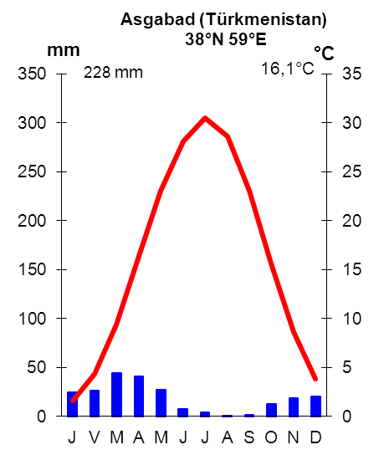
Kõrbed – kõige kuivemad piirkonnad Maal
aasta jooksul sajab vähem kui 250 mm;
nii ööpäevane kui ka aastane temperatuuri erinevus võib olla suur.

Slide 4
Luited Saharas
Foto: Luca Galuzzi
http://commons.wikimedia.org/wiki/File:Libya_5230_Wan_Caza_Dunes_Luca_Galuzzi_2007.jpg

Slide 5
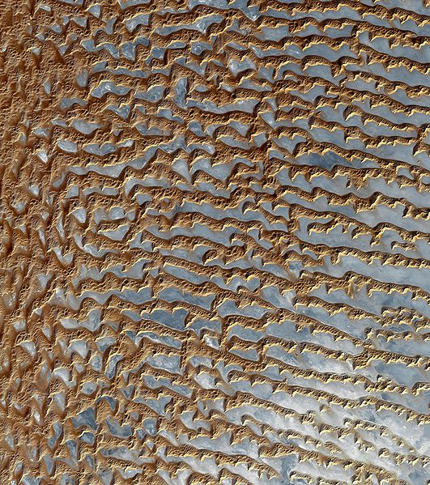
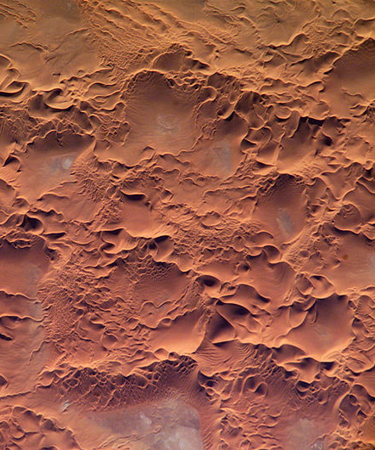
Luited NASA satelliidipildil
http://commons.wikimedia.org/wiki/File:Rub%27_al_Khali_(Arabian_Empty_Quarter)_sand_dunes_imaged_by_Terra_(EOS_AM-1).jpg
http://commons.wikimedia.org/wiki/File:IssaouaneErg_Algeria_ISS010-E-13539.jpg

Slide 6
Lopsaka taimestikuga oaasid asuvad seal, kus vesi paikneb maapinna lähedal.

Slide 7
Tuul tõstab lahtise liiva õhku ja võib selle väga kaugele kanda.
http://commons.wikimedia.org/wiki/File:KelsoSand.JPG

Slide 8
Liiva alla võivad mattuda madalad mäed …
Foto: Luca Galuzzi
http://en.wikipedia.org/wiki/File:Libya_4985_Tadrart_Acacus_Luca_Galuzzi_2007.jpg

Slide 9
… ja palmisaluga oaas.
Liivast ulatuvad veel välja palmiladvad.
Foto: Franzfoto
http://commons.wikimedia.org/wiki/File:Alfejej_-_Oase_Gabrun,_Dattelpalmen.jpg

Slide 10
Kuidas kujundavad kõrbemaastikku murenemine ja tuul?
Foto: Thomas Wilken
Foto: Luca Galuzzi
Suur ööpäevane temperatuurierinevus murendab kivimeid kiiresti. Tuul kannab kaasa maapinnalt õhku tõstetud liivaterakesi, mis ajapikku lihvivad kivimitest kõrbele iseloomulikke „skulptuure“.
http://commons.wikimedia.org/wiki/File:Im_Salar_de_Uyuni.jpg
http://en.wikipedia.org/wiki/File:Libya_5101_Fozzigiaren_Arch_Tadrart_Acacus_Luca_Galuzzi_2007.jpg

Slide 11
Liivakivist kalju kihid peavad tuule kulutusele erinevalt vastu.

Slide 12
Lõhki kuivanud maapinnaga savikõrb Jordaanias

Slide 13
Miks tekivad soolakõrbed?
Foto: Daniel Mayer
Foto: Cybelter
Vesi aurub ja maapinda jääb katma soolakiht. Soolakoorik Surmaorus (USA) ja Atacamas (Tšiili).
http://commons.wikimedia.org/wiki/File:Badwater_Death_Valley.jpg
http://commons.wikimedia.org/wiki/File:CHILI_lagunas_020.jpg

Slide 14
Soolakõrb Atacamas
Foto: Lucash
http://commons.wikimedia.org/wiki/File:Salar_Maricunga_Atacama.jpg

Slide 15
Miks on Surmaorus kõrb?
Foto: Roger469
http://commons.wikimedia.org/wiki/File:Death_Valley,19820817,Zabriskie_Point,arid_river_fludge.jpg
Vaikselt ookeanilt ei jõua sademed Surmaorgu, sest mäeahelikud püüavad need kinni.

Slide 16
Kivikõrb – Mojave (USA)
Vihmaperioodil voolab siin ajutiselt jõgi.
http://commons.wikimedia.org/wiki/File:Mojave_AftonCanyon.jpg

Slide 17
Lühike vihmaperiood paneb kõrbe õitsema. Kuidas on taimed kohastunud kõrbetingimustega?
Foto: Javier Rubilar
http://commons.wikimedia.org/wiki/File:Desierto_florido.jpg

Slide 18
Sammaskaktused Californias
Foto: Tomas Castelazo
http://en.wikipedia.org/wiki/File:Baja_California_Desert.jpg

Slide 19
Kuidas on loomad kõrbetingimustega kohastunud?
Foto: Thierry
http://commons.wikimedia.org/wiki/File:Douz_Sahara%27s_gateway.jpg

Slide 20
Atacama kõrbe niiskemates kohtades, karjatatakse laamasid.
Foto: Phil Whitehouse
http://commons.wikimedia.org/wiki/File:Llamas.jpg

Slide 21
Niisutuspõllud Liibüas
http://en.wikipedia.org/wiki/File:Libyan_pivot_irrigation_460142568_02e969004a_o.jpg
Kõrbepinnas on sageli viljakas, puudub vaid vesi, et taimed kasvada saaksid.

Slide 22
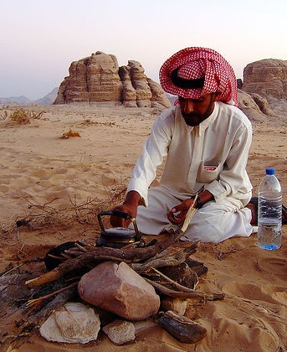
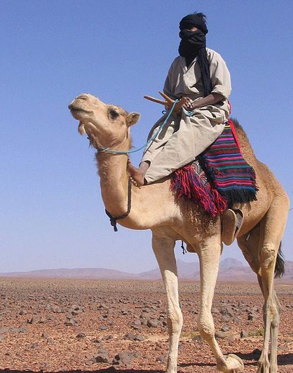
Foto: Nickfraser
Foto: W. Robrecht
Beduiin lõkkel teed keetmas ja tuareeg dromedariga Sahara kõrbes.
Iseloomusta kõrberahvaste riietust ja selle otstarbekust.
http://en.wikipedia.org/wiki/File:Bedouinnasserwadirum.jpg http://en.wikipedia.org/wiki/File:Hoggar_caravane2.jpg

Slide 23
Kõrbelinn Ammān
Mille poolest erinevad kõrbelinnad ja sealsed elamud meie omadest?

Slide 24
La Silla observatoorium Atacamas
Foto: Iztok Boncina/ESO
http://commons.wikimedia.org/wiki/File:La_Silla_Telescope_Ring.jpg
Miks on kõrb sobiv koht astronoomilisteks vaatlusteks?

Slide 25
Kasutatud piltide allikad
Wikipedia Commons
Lea Koppeli erakogu

